Slide 1
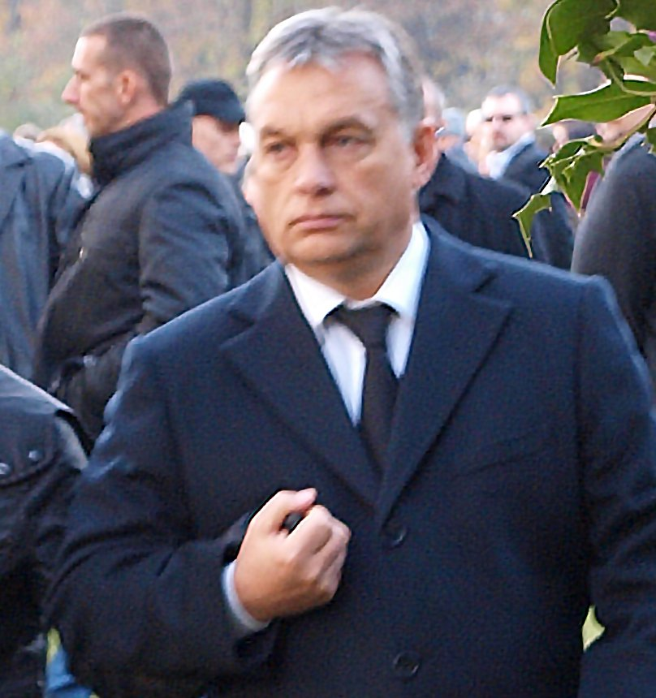
Csaltak? Hol? Bizonyíték kell? Mit tehetünk?
A 2018-as és 2019-es magyarországi választási eredmények számlálásáról dióhéjban, statisztikai alapon
2.1. verzió

Slide 2
2019.

Slide 3
A választást (2019. május 26.) a Fidesz nyeri
Fidesz: 52,56% (42,1% - 55,08%)
DK: 16,05% (6%-11%)
Momentum: 9,93% (3%-7%)
MSZP-Párbeszéd: 6,61% (8,51%-13,3%) *
Jobbik: 6,34% (9,7%-13%) **
LMP: 2,18% (3%-5%) *** * A Századvég – májusban – 7,5%-ot mért
** A Závecz áprilisban - kiugró módon - 6%-ot mért
*** Az MR Center májusban 1,8%-ot mért, a Medián 7%-ot március-április során
Zárójelben a közvéleménykutatások értékei, első ránézésre is kiugró értékek eltávolítva.
A reálisan elvárható sávokon kívül eső értékeket vastagon szedés jelöli. Forrás: Wikipedia

Slide 4
Szavazókörök és delegáltak száma
10277 szavazókör
Mindössze 6948-ban volt ellenzéki delegált (az Index szerint 14000 fideszes, 12000 ellenzéki oszlott meg)
1365 civil szavazatszámláló is megjelent (“Számoljuk együtt”)
Érdekesség: például az LMP csupán 149 főt tudott delegálni
Az EBESZ nem küldött megfigyelőket
Források: Platón Párt adatigénylés Index (delegáltak számáról) Index (EBESZ) Számoljuk együtt

Slide 5
Aggályok
Open Democracy: előzetes aggályok – a 2018-as választások alapján (2019. május 23.) Ezt itt lehet elolvasni
Egy még bővülés alatt álló adatelemzés (2019.08.06-án) (egyelőre angolul) a rendszerszintű, ránézésre 1:4-nyi fidesz szavazatszám manipulációnak egyértelműen legalábbis a nagyon erős gyanúját veti fel
Egy még kicsi facebook felmérés jelenlegi (2019.08.06.) állása szerint azt, hogy szerinte csalás történt, minden negyedik ember nyíltan is ki meri mondani

Slide 6
Az elemzés menete, eredménye
Az elemzés a választási számadatokra támaszkodik, az elemzés során statisztikai módszerekkel különböző gyanús jelek lettek valószínűsítve a vizsgálatra alkalmas településeken (ezek jellemzően városok) Ehhez mindössze az utolsó számjegyek lettek megvizsgálva
Az összesített lista gyanúsabb (kb. fele-fele) és kevésbé gyanús körzeteinek eredménye ábrázolásra került “választási statisztikai ujjlenyomat” diagramon
A két csoporthoz tartozó diagramokat a 2014-es évtől ábrázolva – bár, ha a csalás jelei pusztán a véletlen művei, nem kéne – egyértelmű különbség jelenik meg a 2018-as választáson, majd a 2019-es választáson továbbra is, sőt, úgy tűnik, ott már nagyobb mértékben jelen van
A különbség torzulás látszatát kelti
A torzulás megjelenése a csalás szimptómákkal összhangban tudatos, tervszerű, nagy volumenű csalással jól magyarázható

Slide 7
Szavazatszámlálási szégyenfal
Hely | Település | Pontszám |  | Hely | Település | Pontszám
1 | Eger | 0 |  | 11 | Pécel | 0
2 | Berettyóújfalu | 0 |  | 12 | Veresegyház | 0
3 | Vecsés | 0 |  | 13 | Százhalombatta | 0
4 | Maglód | 0 |  | 14 | Lenti | 0
5 | Balatonfüred | 0 |  | 15 | Baja | 0
6 | Fót | 0 |  | 16 | Gyömrő | 0
7 | Tata | 0 |  | 17 | Dombóvár | 0
8 | Budapest XVI. | 0 |  | 18 | Putnok | 0
9 | Ócsa | 0 |  | 19 | Békéscsaba | 0
10 | Bátonyterenye | 0 |  | 20 | Budapest XXIII. | 0
Gratulálunk! ☺
Több települést, a gyanúsabbik kb. 50%-ot megtalálod itt:
Google dokumentum
Várhatóan a szavazókörök szintjén is lesz publikus gyanús lista ☺

Slide 8
Szavazatszámlálási szégyenfal
Nem tudom, ők-e az illetékesek, de náluk talán lehetne érdeklődni, mi is történhetett azokkal a fránya számokkal:
Hely | Település | Jegyző |  | Hely | Település | Jegyző
1 | Eger | Dr. Kovács Luca |  | 11 | Pécel | Oláh János
2 | Berettyóújfalu | Dr. Körtvélyesi Viktor (?) |  | 12 | Veresegyház | Garai Tamás
3 | Vecsés | Dr. Bíróné Dr. Tóth Zsiga Beatrix |  | 13 | Százhalombatta | Dr. Turbucz Sándor
4 | Maglód | Margruber János (tabanyi.pal@maglod.hu ?) |  | 14 | Lenti | dr. Csizmazia Bernadett
5 | Balatonfüred | Dr. Tárnoki Richárd |  | 15 | Baja | dr. Papp Zoltán jegyző
6 | Fót | Dr. Finta Béla |  | 16 | Gyömrő | Varga Ernő
7 | Tata | dr. Kórósi Emőke |  | 17 | Dombóvár | dr. Szabó Péter Gyula
8 | Budapest XVI. | dr. Csomor Ervin |  | 18 | Putnok | Bányainé dr. Magicz Ildikó
9 | Ócsa | dr. Molnár Csaba |  | 19 | Békéscsaba | Dr. Bacsa Vendel
10 | Bátonyterenye | Dr. Lengyel Tamás |  | 20 | Budapest XXIII. | dr. Veres Anikó

Slide 9
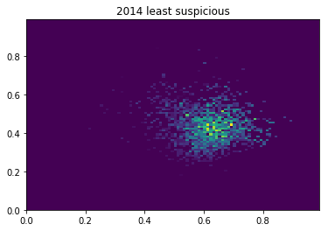
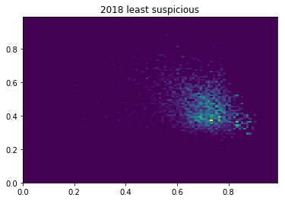
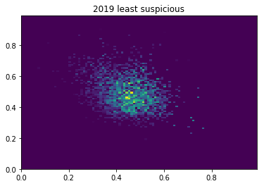
Fidesz Kevésbé gyanús településeken (végig ugyanazok)
2014
2018
2019
Kicsit ferde
Egész kerek

Slide 10
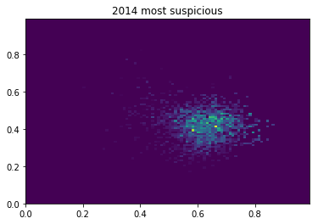
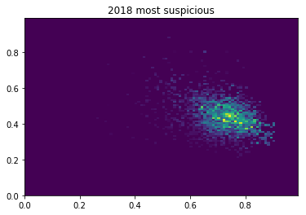
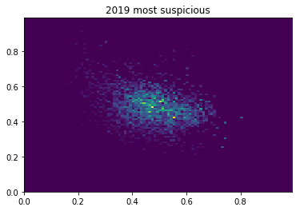
Fidesz Gyanúsabb településeken (végig ugyanazok)
2014
2018
2019
Nagyon ferde: a gyanúsnak tűnő helyeken történt valami
Brutálisan ferde, szinte lapos (alsó “puzzle darab” mintha a jobb szélre ragadt volna)

Slide 11
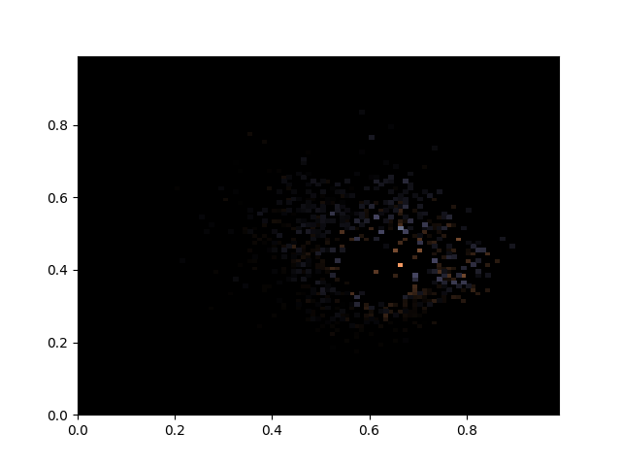
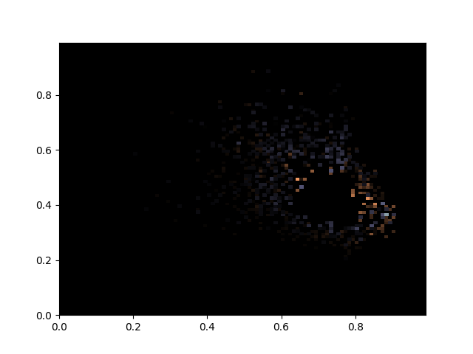
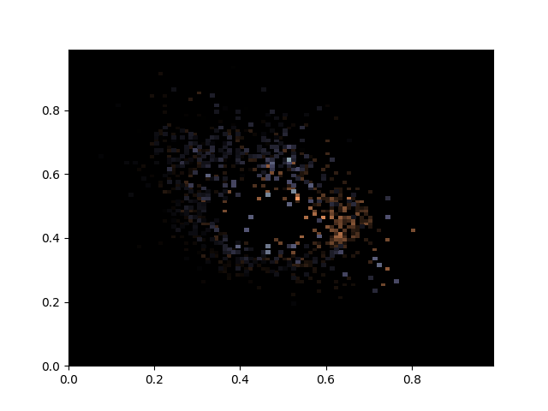
Fidesz Különbségek a településeken (piros: gyanús, kék: kevésbé gyanús)
2014
2018
2019
Csak a gyanús körzetekre jellemző csomópont jelent meg (jobb középső csomó, “besűrűsödés”), 2019-ben sokkal markánsabban, mint 2018-ban.

Slide 12
Fidesz - mit láthattunk
Ahol furcsábbak a számok
Több szavazat van összesen (jobbra tolódik a folt)
Errefelé valahogy sokkal hasonlóbb mértékben kap voksokat a fidesz, mintha pontosabban be lenne állítva az érték “Nem tud nagyot hibázni”

Slide 13
Fidesz: mit láthattunk (részletesebben)
Vízszintes tengely: részvételi arány
Függőleges tengely: pártra adott/érvényes szavazati arány
2014: szinte azonos a két klaszter eloszlása
2018: jól látható különbség
2019: még erősebb különbség (ferde, torz eloszlás a gyanúsabb településeken), az eredmény: pl. magasabb részvétel mellett megtartott szavazati arány, a nem “elszámoltnak tűnő” értékekhez képest pontosan belőve
A pontosság, kiszámíthatóság magában is előny, érték (német állampapírt is vesznek, akkor is, ha alig van kamata)

Slide 14
Lehetséges magyarázat?
Ha túl kevés a szavazat, vagy csak biztosra akarsz menni, toldd meg párral! Valakik bizonyos helyeken úgy tűnik, csúnyán eltolták a részvételi arányt (jobbra tolódtak a pontok). Úgy tűnik, mintha ahol a Fidesz szavazatok aránya esett volna, ott hozzácsaptak volna pár szavazatot ahhoz, ami amúgy kevéskének tűnt, így a folt alja (kevés fidesz szavazat) fel és jobbra tolódott (több szavazat, több részvétel) Pl. fővárosi kerületekben (egy példa: a III.) figyelhető meg ilyen. Végeredményben a Fidesznek az alacsonyabb és magasabb részvétel is kedvezett.. Persze ez nem jelenti azt, hogy – akár a feltűnést kerülendő – ilyenkor nem lenne érdemes még mások szavazataiból is hozzácsapni. Akiket meg kihagynak, azok úgy jártak (az ő arányuk összességében csökken is). Hogy mellékhatás vagy cél az ő kontrolljuk, más kérdés.
Valószínűleg így.
Persze még ki tudja, mi történt az ellenzéki pártok szavazataival...

Slide 15
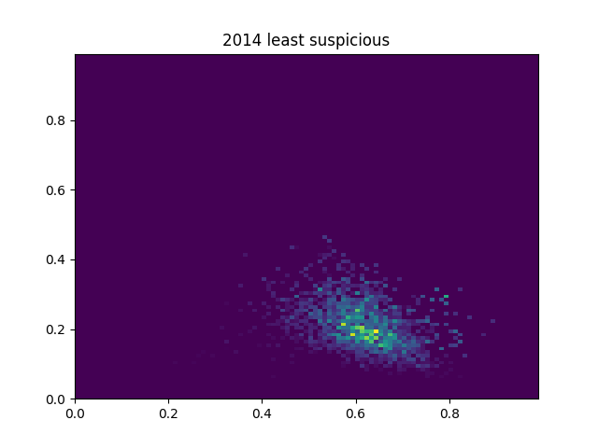
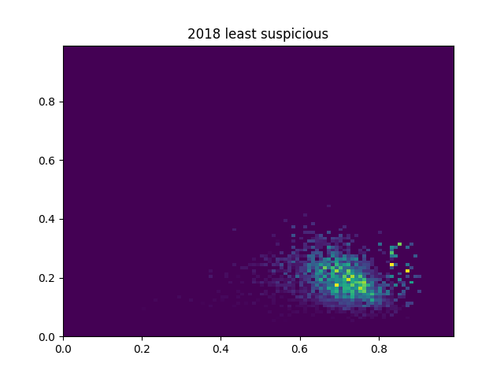
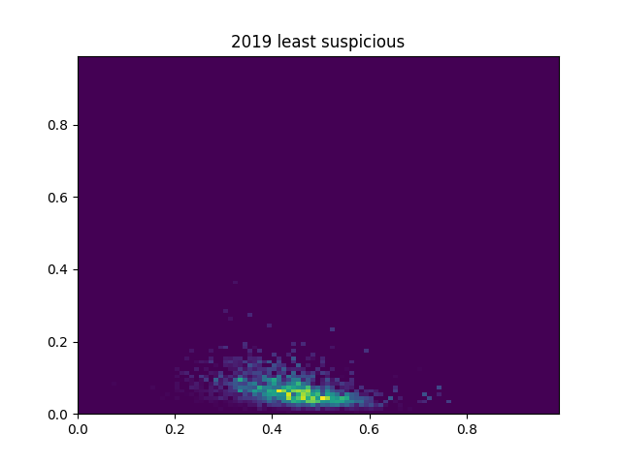
Jobbik Kevésbé gyanús településeken (végig ugyanazok)
2014
2018
2019

Slide 16
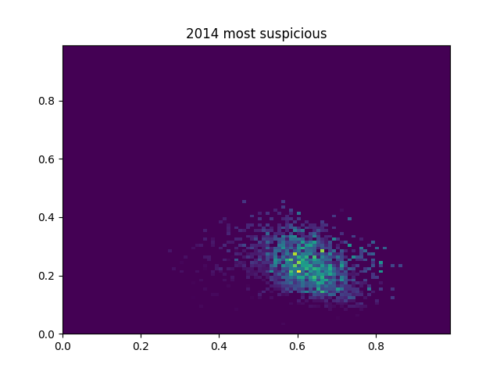
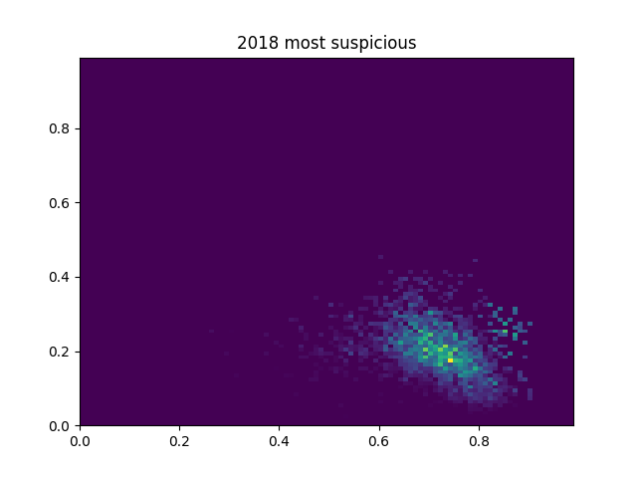
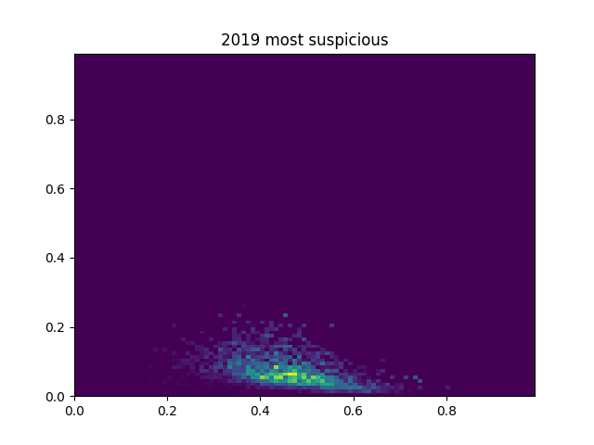
Jobbik Gyanúsabb településeken (végig ugyanazok)
2014
2018
2019
Mintha picit le lenne húzva (a jobb alsó sarok hegyesebb, lefele és jobbra megnyúlt – növekvő részvétel mellett csökkenő arány)

Slide 17
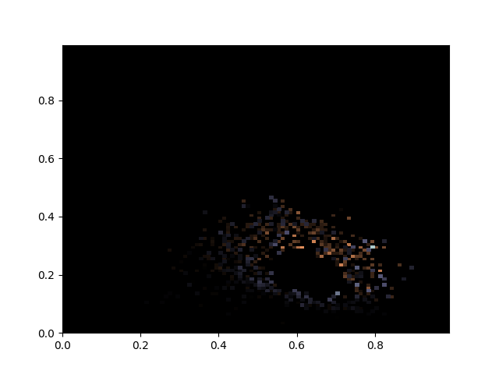
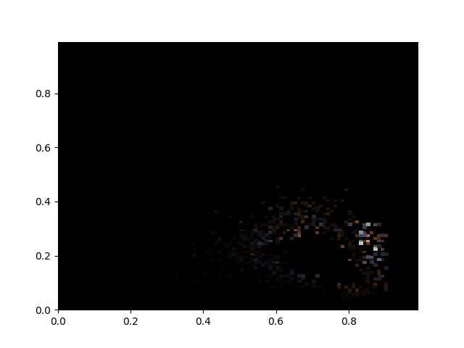
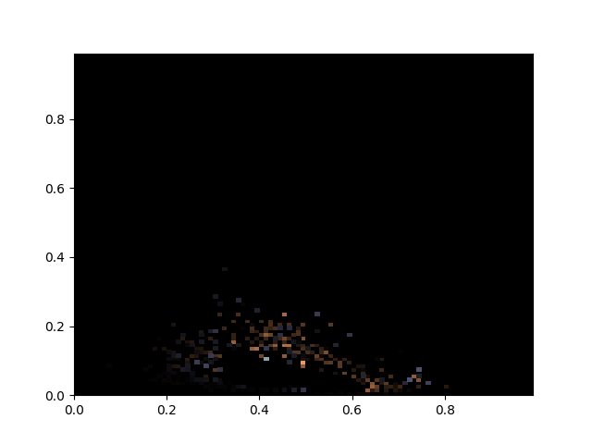
Jobbik Különbségek a településeken (piros: gyanús, kék: kevésbé gyanús)
2014
2018
2019

Slide 18
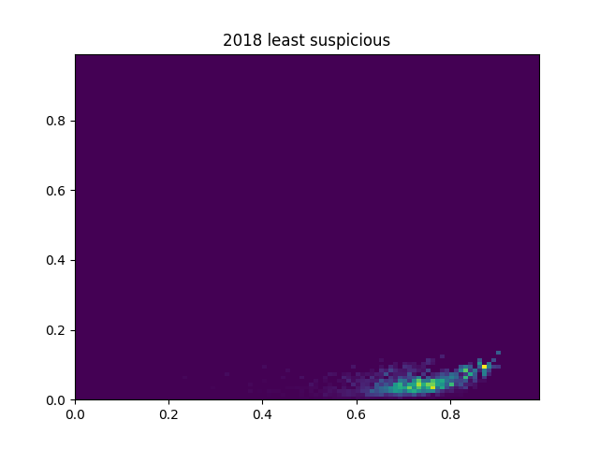
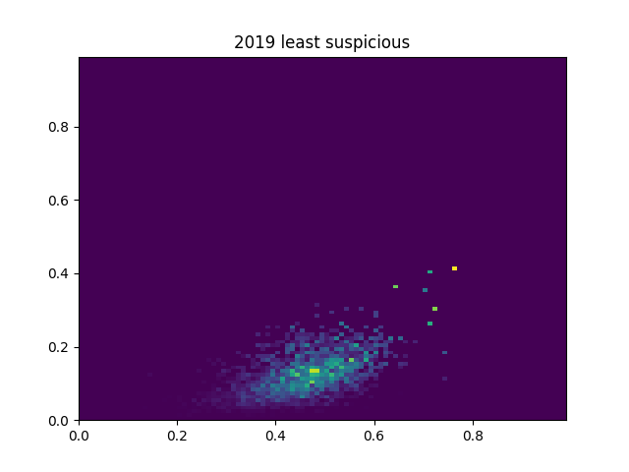
Momentum Kevésbé gyanús településeken (végig ugyanazok)
2014
2018
2019

Slide 19
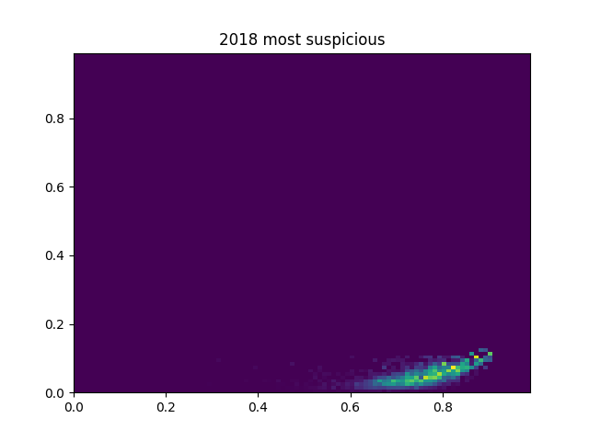
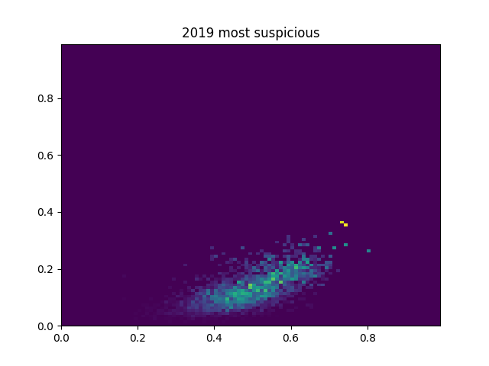
Momentum Gyanúsabb településeken (végig ugyanazok)
2014
2018
2019
Mintha picit fel lenne húzva, 2019-ben nagyon (a jobb felső sarok hegyesebb, megnyúlt – növekvő részvétel mellett akár aránytalanul növekvő szavazati arány)

Slide 20
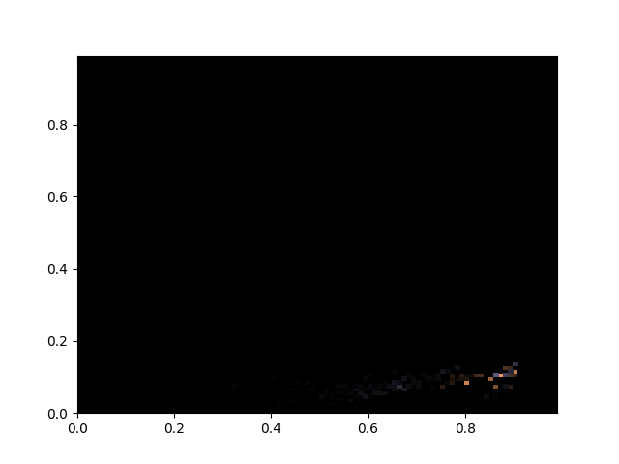
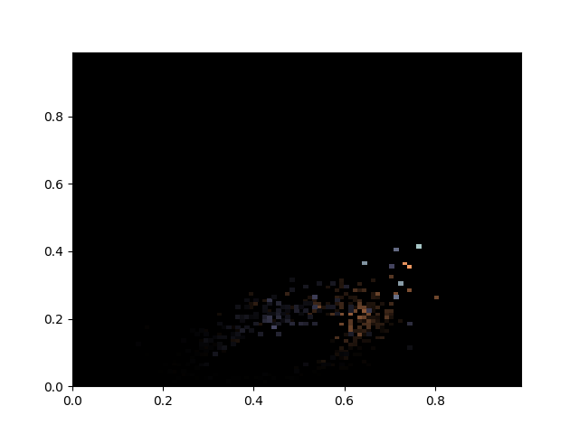
Momentum Különbségek a településeken (piros: gyanús, kék: kevésbé gyanús)
2014
2018
2019

Slide 21
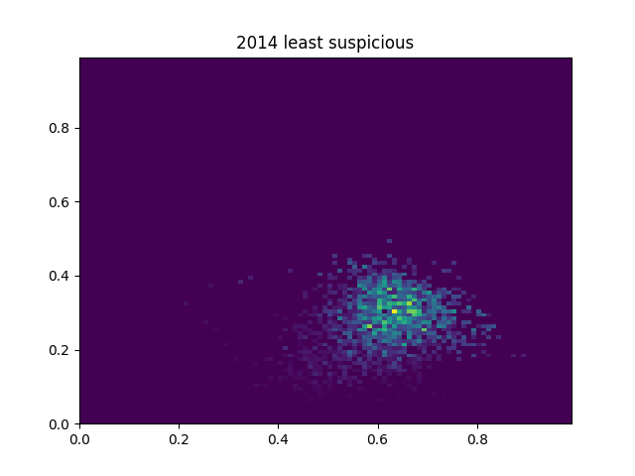
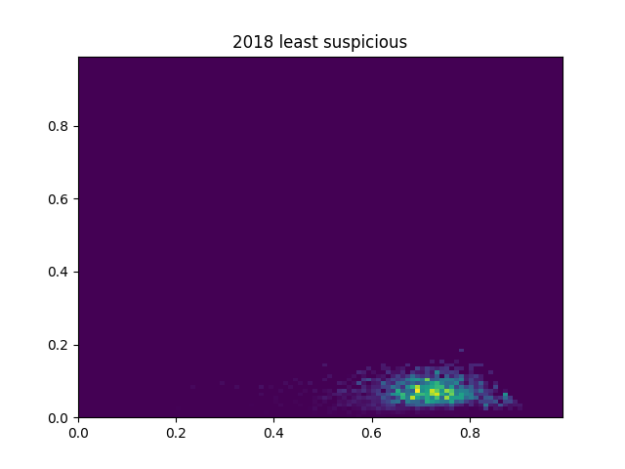
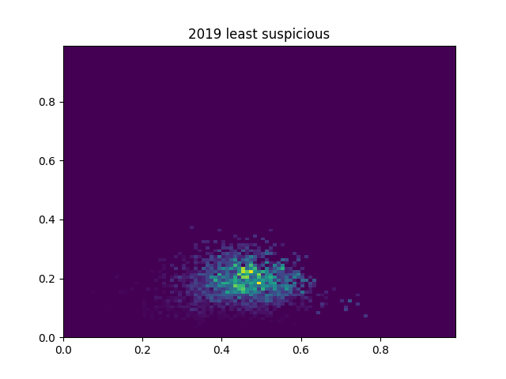
DK Kevésbé gyanús településeken (végig ugyanazok)
2014
2018
2019

Slide 22

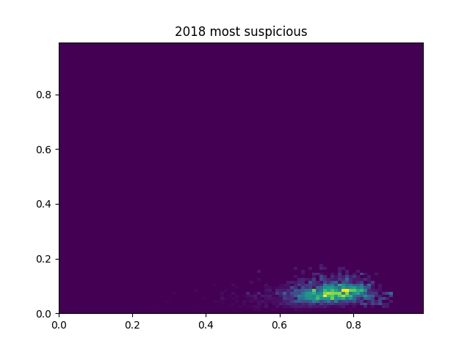
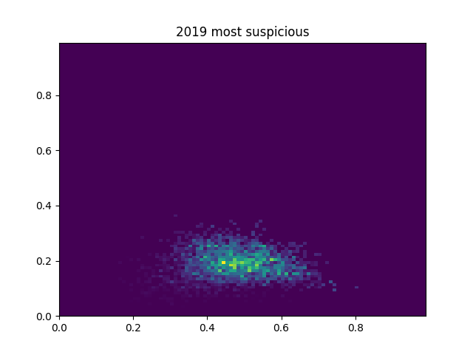
DK Gyanúsabb településeken (végig ugyanazok)
2014
2018
2019
Kb. állandónak tűnő arány, inkább csak vízszintes nyúlás. Talán 2019-ben mintha le lenne húzva (picit a jobb alsó sarok lefele megnyúlt)

Slide 23
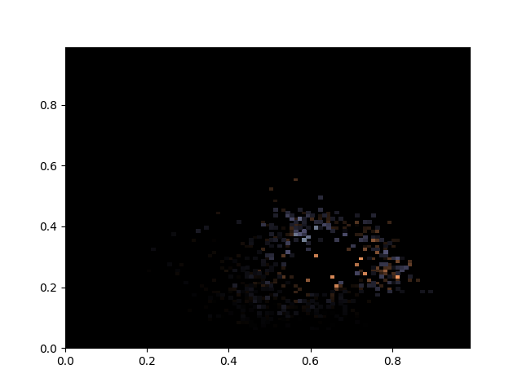
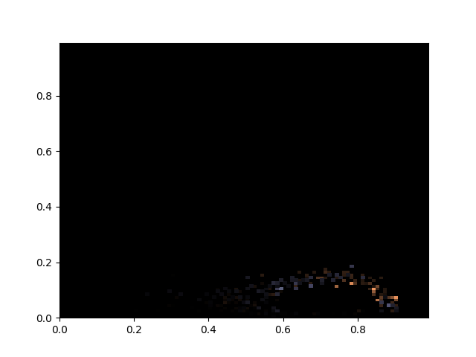
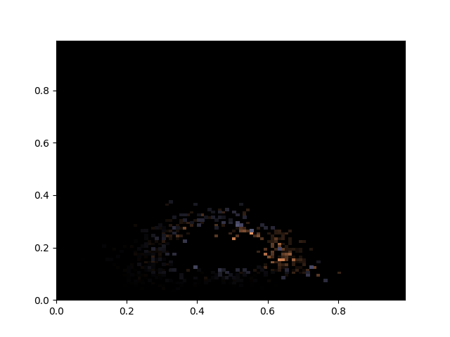
DK Különbségek a településeken (piros: gyanús, kék: kevésbé gyanús)
2014
2018
2019

Slide 24
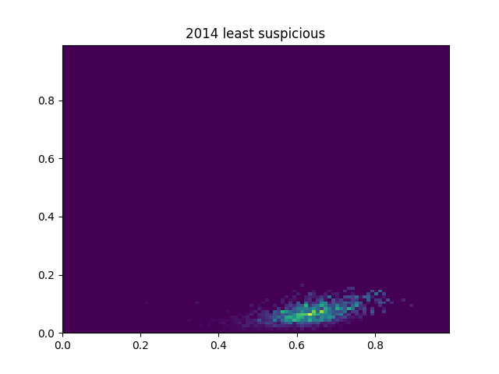
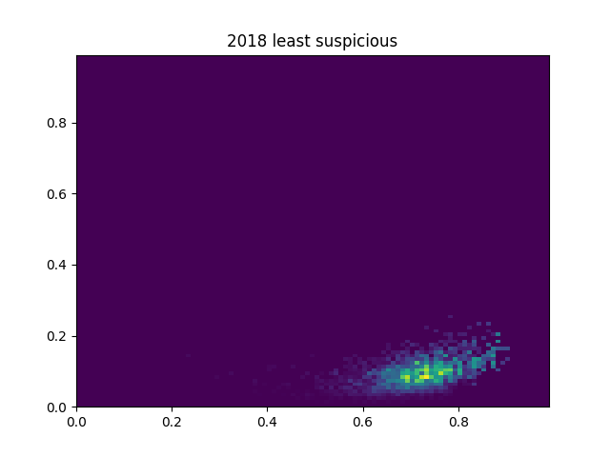
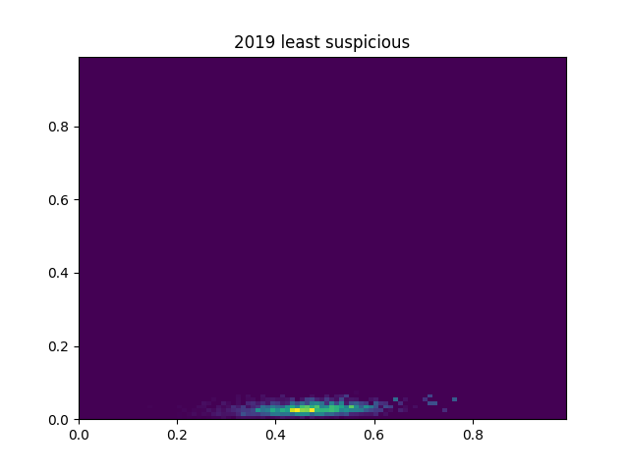
LMP Kevésbé gyanús településeken (végig ugyanazok)
2014
2018
2019

Slide 25
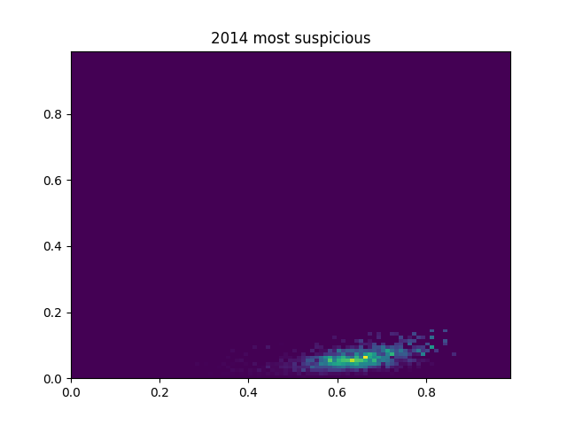
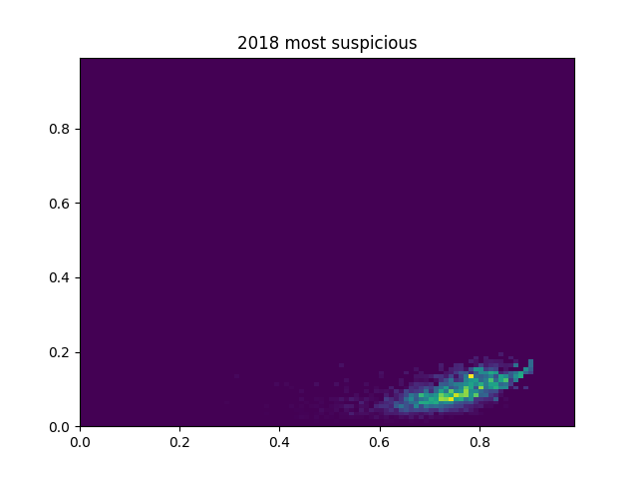
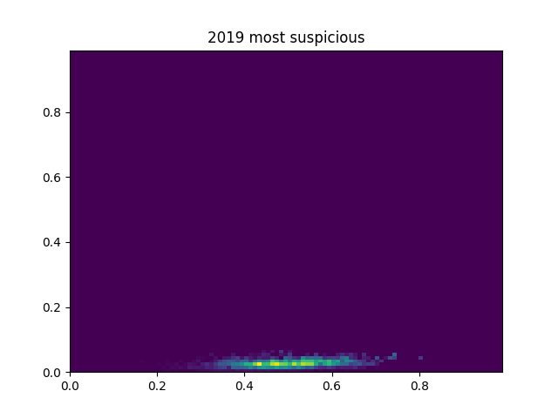
LMP Gyanúsabb településeken (végig ugyanazok)
2014
2018
2019
2018-ban mintha kicsit fel lenne húzva, vagy el lenne engedve (mintha a jobb felső sarok felé tolódna a súlypont)

Slide 26
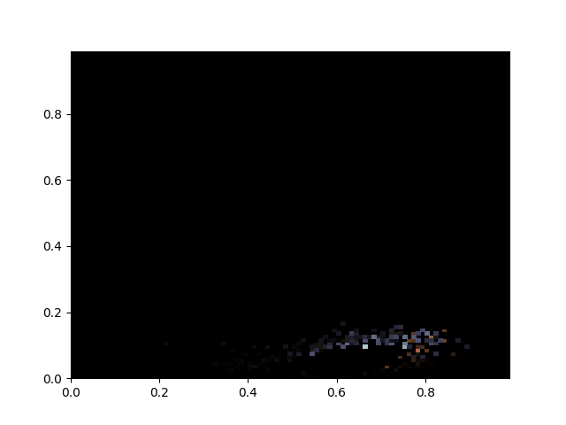
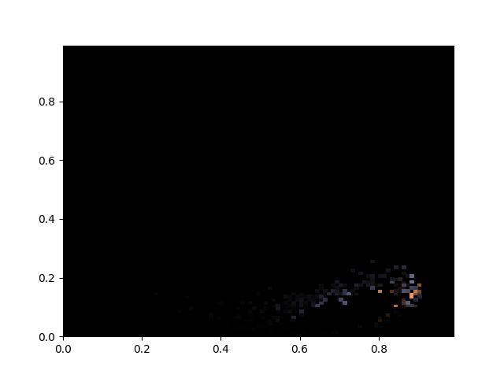
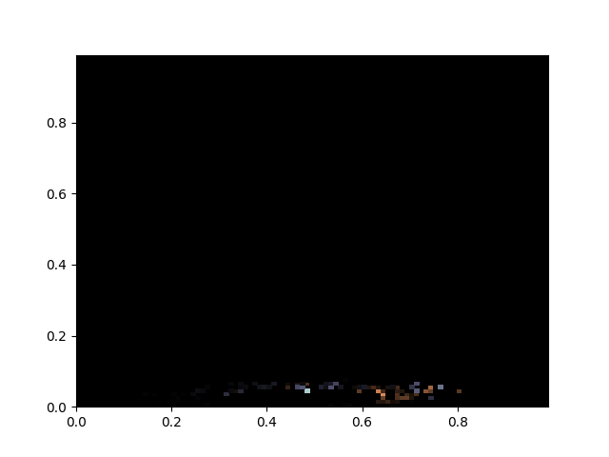
LMP Különbségek a településeken (piros: gyanús, kék: kevésbé gyanús)
2014
2018
2019

Slide 27
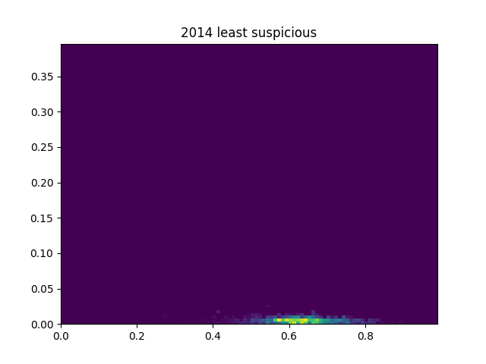
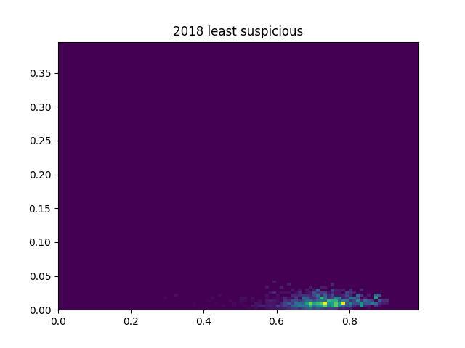
Együtt (szólóban) Kevésbé gyanús településeken (végig ugyanazok)
2014
2018
2019

Slide 28
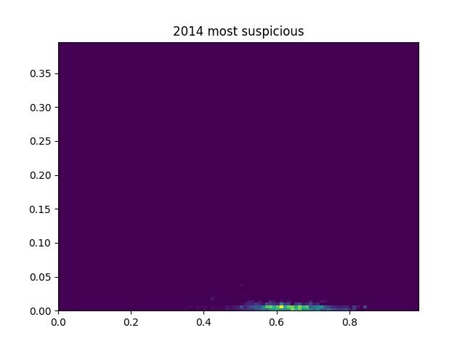
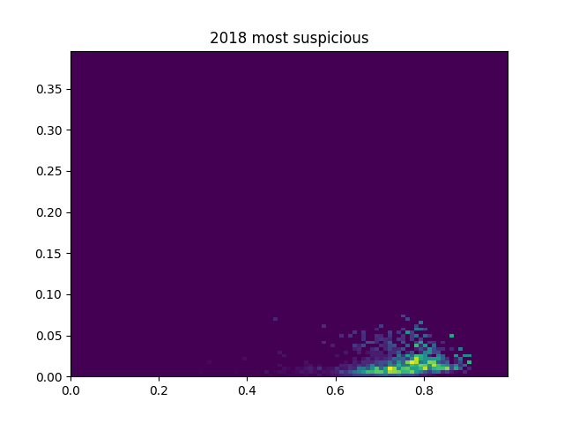
Együtt (szólóban) Gyanúsabb településeken (végig ugyanazok)
2014
2018
2019
Mintha szabadabban lenne engedve (jobban szór – talán békén hagyták) a gyanúsabb helyeken.

Slide 29
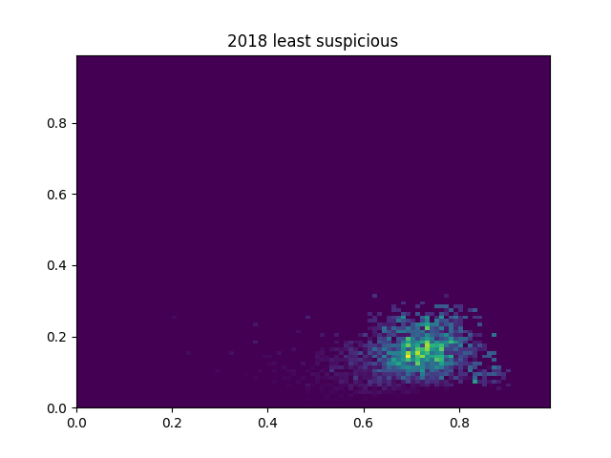
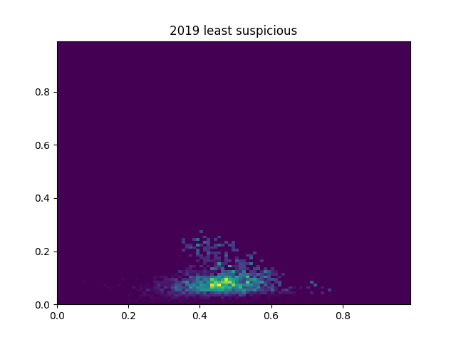
MSZP Kevésbé gyanús településeken (végig ugyanazok)
2014
2018
2019

Slide 30
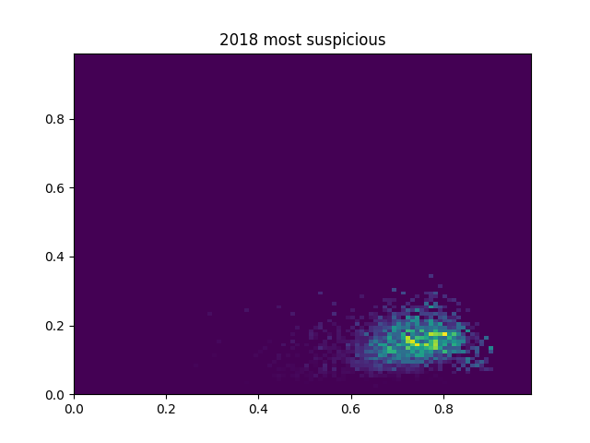
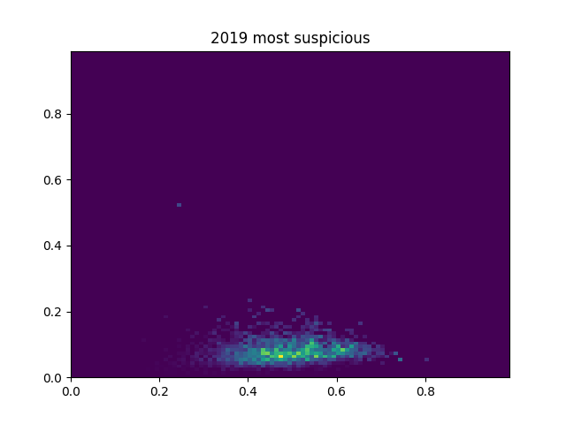
MSZP Gyanúsabb településeken (végig ugyanazok)
2014
2018
2019
Emelkedő részvétel mellett állandónak tűnő arány, de 2019-ben mintha plafonba ütközne (a felső “szöszök” eltűnnek a gyanúsabb területeken)

Slide 31


MSZP Különbségek a településeken (piros: gyanús, kék: kevésbé gyanús)
2014
2018
2019

Slide 32
Mit láthatunk – számokban
Meg is becsülhetjük, milyen arány felé (akár azon túl) mutat a különbség:
 | Fidesz | Jobbik | Momentum | DK | LMP | MSZP | Mi Hazánk
2014 | -12% | 105% |  | 19% | -18%
kevésbé gyanús | 41% | 23% |  | 27% | 5,4%
2018 | 39% | 21% | 5.7% | 9% | 5% | 14%
kevésbé gyanús | 43% | 19% | 4,2% | 6,7% | 8,6% | 14%
2019 | 46% | 7,1% | 15% | 20% | 1,8% | 4,5% | 2,4%
kevésbé gyanús | 47% | 5,6% | 13% | 18% | 2,5% | 7,4% | 3,0%
2019 vége | 53% | 6,3% | 10% | 16% | 2,2% | 6,6% | 53%
felmérés | 42-55% | 9,7%-13% | 3%-7% | 6%-11% | 3%-5% | 8,5%-13% | 1,0%-3,2%
Táblázat: milyen arányú szavazatokat kaphattak a gyanúsabb területek pluszban, mely pártok értékei tűnnek szabályozottnak (lecsökkent relatív szórás, max. 95%-a a kevésbé gyanús területeken tapasztalhatónak): vastag betűvel. Kevesebb, mint 100%, nem biztos, hogy szabályozottnak tűnik: dőlt betűvel. Itt feltesszük, manipulált pakettok adódtak a többihez, és csak azok – persze ez nem igazán reális. Az alsó sorokban a kevésbé gyanús területeken szerzett szavazatok aránya.
(Ha elfogadjuk, hogy kisebb szórás = nagyobb manipuláció… bár lehetnek még meglepetések, pl. multimodalitás, de más miatt sincs így, pl. “trendes” viszony - ez még valószínűleg változni fog.)

Slide 33
Lehetséges magyarázat?
2014.
A későbbi években gyanússá váló terület valószínűleg erősen Jobbik kötődésű (volt?). A Fidesz értékén itt nem látszik erős, tervszerű manipuláció, kicsit le is kókad szegény, a Jobbik pedig még el tudott szállni a későbbi országos 20,69%-hoz, illetve a kevésbé gyanús területekhez (23%) képest. Az MSZP-Együtt-DK-PM-MLP koalíció (DK-val jelölve) viszont mintha erősen le lenne húzva.
2018.
Nagyon erősen a Fidesz, és valamivel kevésbé, de a DK is kaphatott (ezekből) a plusz szavazatokból. Az MSZP pakett-tölteléknek tűnik. A Fidesz még így sem üti meg az országos átlagát, talán ezek nem igazán fidesz-barát területek.
2019.
A Fidesz stabilan kapja a szavazatokat. A Momentum, DK preferált. Az MSZP-t és az LMP-t lefelé húzzák: 1, illetve 0 mandátumra való szavazat felé. A Mi Hazánk dolga úgy tűnik egy fél mandátumra valót kapni, azaz szavazatot zabálni – talán a bejutási küszöb emelése. Az MSZP mintha egy plafonba ütközne: feltűnően ritkán kap egy érték fölött. (Bár ez mást is jelenthet.)
Megj.: tüzetesebb vizsgálat (folyamatban) alapján a Momentumot azért húzták lefele (is?) szépen a fővárosban. És a fidesz szavazatai is sokkal inkább fölfele mennek, minthogy maradna az arány.

Slide 34
Stratégia - oszd meg és uralkodj?
Ha már egyszer manipulálhatod a szavazatokat, de nem akarod, hogy túl nyilvánvaló legyen
Magadat biztosítsd be, ne csalj feltűnően, de a minimum, hogy szinte sehol se veszíts (írasd át a fölös szavazataidat a vesztésre álló helyekre?)
A kapacitás egy részével pedig támogasd az ellenzéket, ahogy neked jó
Pl. cserélgesd a favoritot! Így soha nem lesz hiteles, hosszú történetű párt a porondon … gyengék maradnak (pl. hagyd a Jobbikot, aztán kuka, hagyd az LMP-t, kuka, húzd le Pesten a Momentumot, de máshol told meg – esetleg szórd szét a szavazatokat fideszes zsákfalvakban?)
Hogyan szaporítsd még nehezen észrevehetően a saját mandátumaidat? Növeld a részvételt, tartsd állandóan a szavazati arányodat Pl. EP választáson így megnő a bejutási küszöb, viszont te, meg a kiválaszottak szinte átrepültök fölötte, és a be nem jutottak hányadának jó részét is te kapod.

Slide 35
2018: szinte biztos nincs 2/3
2018-ban a gyanús terület összesen kb. 11%-kal nagyobb részvételnek örvendtek, 2014-ben még csak kb. 3%-kal. Azaz 8% szavazat megjelenhetett a fenti alapon duzzasztásból.
A fidesz kb. 78 000 szavazattal kaphatott többet a 11% különbség okán. Ebből a “bónusz” részre, a 8%-ra így nagyságrendileg 56 730 szavazat jut. Ez nem sok, de a fideszt valamennyire ismerve, minden rosszindulat nélkül megjegyzendő, csal(hatot)t másféleképpen is, ezeken a helyeken is, a “másholról” már nem is beszélve. Ez viszont már magában is 2%-a az összes listás Fidesz-KDNP szavazatnak. Egy mandátumot elég könnyen elvisz.
Amik mindennek alapján is nagyon valószínűnek tűnnek:
Átírták a szavazatokat (is), a választást érvényteleníteni kéne, új, legitim választást tartani
Nincs 2/3 2018. április 8. óta (2014 sem biztos, hogy tiszta)
A kormány államcsínyt hajt végre
Érdemes megnézni a miniszterelnököt, hogy milyen arcnyújtásokkal készül füllenteni:
“A magas részvétel minden kétséget zárójelbe tesz”
(A másik opció, hogy annyira hülye, hogy nem hallott még az ún. ballot stuffingról. Elhiszed? Talán. De valószínűleg csak hazudik.)

Slide 36
2019: ?
Meglepő lehet, hogy bár 2019-re a 2/3-ára esett a részvétel (70,22%-ról 43,48%-ra), és ahelyett, hogy a különbség is arányosan csökkent volna, azért csak majd’ ugyanannyival (78000-ről csak 70000-re esett) kapott többet a Fidesz a számlálásgyanús körzetekben. Mintha ami a csövön kifért, azt mind továbbra is elcsalták volna…? :) Talán ezért is olyan látványos a 2019-es diagramokon a hatás.
Hogy milyen lehetett a valódi eredmény, azt egyelőre nagyon óvatosan lehet megtippelni (természetesen, csak ha csaltak volna). Persze, ami késik ...

Slide 37
Mi következik mindebből?
A fidesznek legalábbis több, mint egy éve valószínűleg – egyéb, nem kevésbé undorító módok mellett (szavazatvásárlás, utaztatás stb.) – rendszerszintű szavazatszámlálási csalással “van” kétharmada. Sokan sejtjük: bábozik az ellenzékkel. Ha igen, például így.
Szívből sajnálom az Együtt 2014-t, a valószínűleg indokolatlanul távozó LMP és (bár szívem szerint inkább baloldali szavazó vagyok) Jobbik vezetéseket. Talán visszatérnek? Ezeket mind kivégezhette a – “látszólag” fideszes – csalógépezet, a “Mi Hazánkos” és még mindig jobbikos árulók (szomorú, de nézzünk szembe vele: Paks 2-t ők is megszavazták), a privatizációmilliárdosok (bocs Gyurcsány) stb. Talán alig van megbízható ellenzékünk. Talán azért nyert nagyot a DK és a Momentum, mert a Fidesz könnyű, akár irányítható ellenfelet szeretett volna. Ki tudja. Ne legyen úgy… Ha van erős ellenzékünk, ha nincs, ezt, a cipőnk talpához ragadt kormányt viszont mindenképp le kell vakarni róla.

Slide 38
Mit tehetünk? (0)
Van ötleted?
Várj, még ne mondd, hogy nincs, gondolkozz… olvass… akár napokig is, vagy tovább!
Ha támad jó ötleted, vagy csak olyan, amit még kicsit fejlesztgetni kéne, oszd meg, beszéld meg, dolgozzátok ki! Utána lapozz ...

Slide 39
Mit tehetünk? (1)
Számold te is, jelentkezz!
Ősszel mindenképp, amennyire csak tudjuk, meg kell gátolni a csalást! Szeptember a jelentkezési határidő, a pártoknál esetleg utána is tudsz http://szamoljukegyutt.hu/ Ha valami furcsát tapasztalsz, oszd meg másokkal!
Írd alá a petíciót az EBESZ felé, hátha ők is jönnek a választás tisztaságát vizsgálni Itt: http://chng.it/S4K6drsS

Slide 40
Mit tehetünk? (2)
Tüntessünk (minimum! és jókor!) a kormány ellen A választásokkor mindenképpen! Lássák a bizonytalankodók is, hogy van ellenzék, hallják, milyen tróger banda a Fidesz, és hogy nem félünk tőlük! Sem most, sem máskor! Nincs kétharmaduk! (Amit amúgy is csak ők találtak ki...) Pesten, vidéken (talán a falvakban is, de jó is lenne). De először a városokat tudjuk visszaszerezni. Talán már meg is történt, csak a hivatalos számokban nem látszik még!

Slide 41
Mit tehetünk? (3)
EP támogatás szerzése
Közvetísd európai parlamenti képviselők felé, mi történik – Twitteren, Facebookon, Emailben, Levélben, ahogy éred!
Igenis merj politizálni!
Ha hiszel a pártoknak, ha nem. Továbbra sem vagy egyedül! Nekünk kell összefogni, hallatni a hangunkat, és megváltoztatni a rendszert!

Slide 42
Aki tud valamit, tényleg jelentse!
Míg nem őt jelentik! ☹ Például a TASZ (Társaság a Szabdaságjogokért) felé:
https://tasz.hu/
“A demokratikus rendszerekben a választójog általános, egyenlő, közvetlen és titkos szavazással érvényesül.”

Slide 43
Nyílt szavazás? Benne vagy?
Választójog “A választópolgárok a szavazat tartalmának nyilvánosságra kerülése nélkül titkosan adhatják le a szavazatukat.“
Ha nincs elég jelentkező a szavazatszámlálásra, vagy nem bízunk bennük, részemről akár nyíltan is szavazhatunk.
Én biztos nem titkolom, hogy egy ideje nem a Fideszre szavazok, és nem is fogok egyhamar. Azt titkolnám, ha rájuk szavaznék …! 😇

Slide 44
Szervezkedj!
Vagy legalább teremtsd meg az esélyét! Keress egy embert, akivel egyetértesz, akiben megbízol, aki számít.
És aki ki mer menni az utcára is, ha kell.
És aki ha kimegy, te is kimégy! (Szerencsés lehet, ha nem lakik túl messze.)

Slide 45
Ellenőrizd a szavazást (akár utólag is!)
Számadatokat itt (is) találsz:
https://www.valasztas.hu/
Te döntöd el, hogy elhiszed-e őket, vagy sem. Szokj hozzá, hogy ellenőrzöd! Ha gyanús, ne maradj csendben! Nincs se a szomszédban, se környéken egy fideszes? Akkor hogy lehet a körzeti ered- ményük 50% felett?

Slide 46

Exit pollok
Exit pollokkal nehéz vitatkozni. Emlékszel? Londonban valahogy így nézett ki a Fidesz eredménye 2018-ban (igen, az 5. volt):
Ehhez képest jellemzően nincsenek exit polljaink.
Miközben mennyiből is vitelezték ki ezt? Lelkes emberek megkérdezték az embereket. Minden tiszteletem az övék. Te is meg tudod csinálni, ha megkérdezed, biztos szívesen elmondják hogy kell csinálni. Hajrá! Ha tudjátok, készüljetek rá páran, és vitelezzétek ki!

Slide 47
Ne add fel!
Mi se fogjuk!

Slide 48
“Disclaimer”
A fentiekből semmi sem 100%-ig biztos, rengeteg a spekuláció.
Az elemzés félkész, szakértői felülvizsgálat nem történt.
Bővülni, és minőségében javulni fog.
Döntsd el Te, mit hiszel el, és ne bánts senkit, főleg ne nagyon alapos ok nélkül!
A rendszerváltás még láthatóan nem ért véget … ez mindenkinek nehéz időszak lehet. Az elemzés itt készül

Slide 49
A fejleményeket követheted a Tüntetés facebook csoportban
Köszönet
Vázsonyi Miklósnak (Platón Párt) az ismételt inspirációért, adatokért, utóbbiért Kálmán Andrásnak is
Régi barátoknak, akik elviselték, hogy teljesen eltűnök jópár hétre, és segítettek az átnézésben
A teljes ellenzéknek, például:
Gárdonyi Dánielnek, Mézes Teréznek, Kondor Viktor Lászlónak, és Kovács Szofinak, akik tartják a frontot ezalatt … és mindenkinek, aki kimaradt! A borítón látható képet Végh Tibor készítette, forrás
Elnézést
Az összes esetleges hibáért. Augusztus van, így is késésben van az egész. És: nyugalom, senki sem fizet érte :)
Készítette
Brezniczky János 2019. 08. 11.

